Slide 1
Τεχνητή Νοημοσύνη
Κλάδος της πληροφορικής που ασχολείται με τη σχεδίαση και υλοποίηση υπολογιστικών μηχανών που μιμούνται στοιχεία ανθρώπινης συμπεριφοράς, όπως:
μάθηση
προσαρμοστικότητα
εξαγωγή συμπερασμάτων
κατανόηση από συμφραζόμενα
επίλυση προβλημάτων

Slide 2
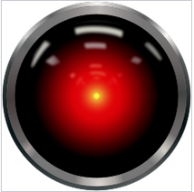
Τεχνητή Νοημοσύνη
2001: Η οδύσσεια του διαστήματος (1968)
Ταινία επιστημονικής φαντασίας
Ένα τεχνητό μάτι – νοήμων ηλεκτρονικός υπολογιστής
κατασκοπεύει το πλήρωμα ενός διαστημόπλοιου

Slide 3
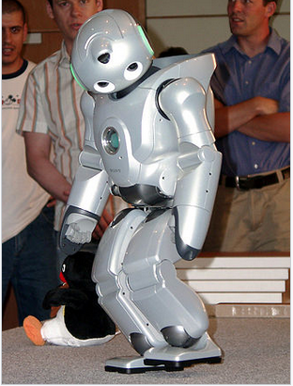
Τεχνητή Νοημοσύνη
Ποδοσφαιριστής ρομπότ
Αξιοποιεί μεθόδους
και εργαλεία τεχνητής νοημοσύνης

Slide 4
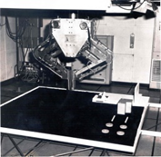
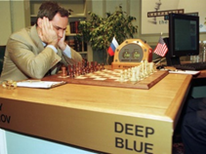
Τεχνητή Νοημοσύνη
1950 Ο Alan Turing περιγράφει μια μηχανή που μπορεί να συμμετάσχει χωρίς πρόβλημα σε μια ανθρώπινη συνομιλία
1972 Αναπτύσσεται η γλώσσα προγραμματισμού Prolog που χρησιμοποιείται κυρίως στην ΤΝ
1973 Το ρομπότ Freddie είναι ένα σύστημα συναρμολόγησης που ελέγχεται από υπολογιστές
1997 Ο υπολογιστής Deep Blue της IBM κερδίζει τον παγκόσμιο πρωταθλητή σκακιού Γκάρυ Κασπάροφ

Slide 5
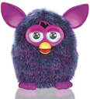
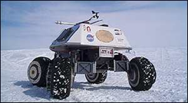
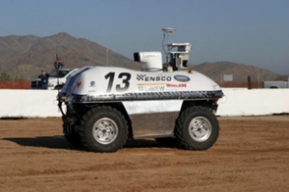
Τεχνητή Νοημοσύνη
1998 Κυκλοφορεί το Furby της Tiger Electronics, ένα ρομπότ κατοικίδιο ΤΝ
1999 Κυκλοφορεί το ΑΙΒΟ της Sony, ένα από τα πρώτα αυτόνομα κατοικίδια ΤΝ
2000 Το ρομπότ Nomad εξερευνεί απομακρυσμένες περιοχές στην Ανταρκτική αναζητώντας δείγματα μετεωριτών
2004 Το πρόγραμμα DARPA Grand Challenge καλεί τους συμμετέχοντες να δημιουργήσουν αυτόνομα οχήματα για ένα χρηματικό βραβείο

Slide 6
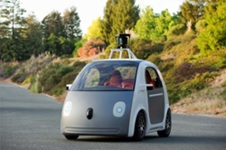
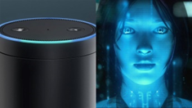
Τεχνητή Νοημοσύνη
2009 Η Google δημιουργεί το πρώτο αυτό-οδηγούμενο αυτοκίνητο
2014 Η Amazon λανσάρει την Alexa, έναν εικονικό βοηθό ΤΝ
Σήμερα

